Slide 1
¿Qué es la Programación Orientada a Objetos?
es un paradigma de programación que usa objetos y sus interacciones, para diseñar aplicaciones y programas informáticos. Está basado en varias técnicas, incluyendo herencia, abstracción, polimorfismo y encapsulamiento.

Slide 2
Breve Historia
Tiene su Origen en Simula 67, que era un programa que hacia simulaciones de Naves para ver como afectaba una a la otra entre otras investigaciones, luego surgió el Smalltalk en el cual se podian crear objetos y modificar.
En los años 80’s se convirtió la POO en la dominante sobre la programación, gran parte de esto se debe a C++.

Slide 3
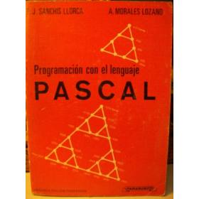
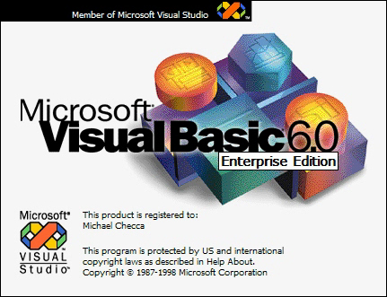


Breve Historia
SE FUERON INCLUYENDO A MUCHOS LENGUAJES DE PROGRAMACION

Slide 4
Características que utiliza la POO
ABSTRACCION
POLIMORFISMO
ENCAPSULAMIENTO
HERENCIA
MODULARIDAD
RECOLECCION DE BASURA
PRINCIPIO DE OCULTACION

Slide 5
Resumen
Programación Orientada a objetos
es un paradigma que utiliza objetos como elementos fundamentales en la construcción de la solución
Surge
Años 70’S
Y es
La programación que mas se utiliza en la actualidad

Slide 6
CONTINUAR CON CMAP

